Slide 1
Nghề gì?
Tháng ngày bên máy luôn tay
Làm ra của cải dựng xây nước nhà
KHỞI ĐỘNG
Lái xe
Công nhân
Thợ xây

Slide 2
BÀI 11: PHONG TRÀO CÔNG NHÂN TỪ CUỐI THẾ KỈ XVIII ĐẾN ĐẦU THẾ KỈ XX VÀ SỰ RA ĐỜI CỦA CHỦ NGHĨA XÃ HỘI KHOA HỌC

Slide 3
Nội dung bài học
2
4
Một số hoạt động tiêu biểu của phong trào cộng sản và công nhân quốc tế.
Những hoạt động chính của C.Mác, Ph.Ăng-ghen và sự ra đời của chủ nghĩa xã hội khoa học.
1
3
Sự ra đời giai cấp công nhân
Công xã Pari 1871

Slide 4



1. Sự ra đời giai cấp công nhân
Thảo luận cặp đôi
Anh
Công nhân
Cách mạng công nghiệp bùng nổ đầu tiên ở đâu? Sự phát triển của công nghiệp đưa đến sự ra đời của giai cấp nào?
Cùng với sự phát triển của công nghiệp, giai cấp công nhân ra đời.

Slide 5
Vì sao giai cấp công nhân đã đấu tranh chống CNTB?
“Lực lượng sản xuất máy móc làm cho lao động trở nên nhẹ nhàng và đơn giản ư? Bon tư bản nói: Hay lắm! Bây giờ ta có thể thuê những công nhân không có kiến thức, thuê cả đàn bà và trẻ em, thật là tiện lợi!”
“Lực lượng sản xuất máy móc làm cho lao động trở nên nhẹ nhàng và đơn giản ư? Bon tư bản nói: Hay lắm! Bây giờ ta có thể kéo dài ngày lao động đến 10, 12, 14, 16 thậm chí đến 18 giờ!”
...vào bất cứ một nhà máy sợi nào vào năm 1830 ở Anh, Đức hoặc Mỹ đều thấy cảnh tượng như sau:
Đàn ông và đàn bà đứng chen chúc nhau, có cả trẻ em độ 12, 15 tuổi hoặc chỉ 5 và 4 tuổi giúp việc bên cạnh. Không khí dày đặc bụi bông và bụi cát làm ai nấy đều ho và chảy nước mắt. Một em bé 7 tuổi ngủ gật vì nó đã làm việc 12 giờ liền. Mẹ nó chưa biết thì tên cai đã đánh thức đứa bé dậy.
Bỗng một tiếng kêu thét. Một thiếu nữ mắt quầng sâu và ốm yếu, vì kiệt sức đã ngã vào máy đang chạy và bàn tay cô bị nghiến nát. Tên cai đến và chửi inh ỏi, nào là như thế làm giảm số lãi, nào là máy phải ngừng chạy để lau chùi. Nó chửi mãi cho đến khi một cô gái khác đến đứng máy thay cho người bị nạn. Trước cảnh tượng đó, rất nhiều người căm giận và công phẫn
Nhưng làm gì bây giờ?Họ trút nỗi căm hờn vào máy móc ...
Urgen Kutsinxki_ “Từ cây gậy đến nhà máy tự động”
Bị bóc lột ngày càng nặng nề, phải lao động nặng nhọc trong nhiều giờ, tiền lương thấp, lệ thuộc vào máy móc, điều kiện lao động và ăn ở thấp kém.
Máy móc làm cho lao động nhẹ nhàng, đơn giản, chứ không phải làm cho đời sông người lao động được nhẹ nhàng thoải mái hơn. Bọn tư bản lợi dụng máy móc để tăng cường bóc lột công nhân

Slide 6
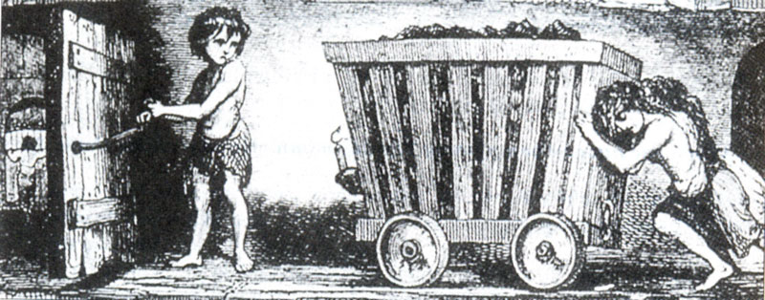
Quan sát hình ảnh thực hiện nhiệm vụ see-think-share
SEE
SHARE
Miêu tả
Chia sẻ
Quyền trẻ em hiện nay.
THINK
Suy nghĩ?
Lao động trẻ em trong hầm mỏ ở Anh

Slide 7
Phong trào đấu tranh của công nhân những năm 1830 – 1840 diễn ra như thế nào?
1. Sự ra đời giai cấp công nhân
Anh
Pháp
Năm 1831 và năm 1834 công nhân ở Li ông bùng nổ khởi nghĩa.
Đức
Anh
Pháp
Từ năm 1836 đến năm 1847, bùng nổ “Phong trào Hiến chương”.
Đức
Năm 1844, bùng nổ cuộc khởi nghĩa của công nhân vùng Sơ lê din.
Phong trào công nhân giai đoạn này phát triển mạnh, quyết liệt, thể hiện sự đoàn kết, tính chính trị độc lập của công nhân.

Slide 8
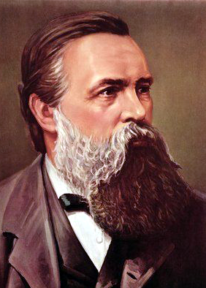
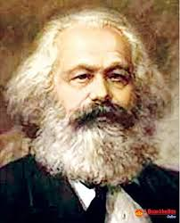
2. Những hoạt động chính của C.Mác, Ph.Ăng-ghen và sự ra đời của chủ nghĩa xã hội khoa học.
Thảo luận nhóm
Nhiệm vụ 1: Tìm hiểu C.Mác, Ph.Ăng-ghen
Ph.Ăng-ghen
C.Mác
Em giới thiệu
đôi nét về ông.
Em giới thiệu
đôi nét về ông.
Nhiệm vụ 2: Lập trục thời gian thể hiện những hoạt động chính của C.Mác, Ph.Ăng-ghen và sự ra đời của chủ nghĩa xã hội khoa học.

Slide 9
2. Những hoạt động chính của C.Mác, Ph.Ăng-ghen và sự ra đời của chủ nghĩa xã hội khoa học.
Thông tin
C. Mác và ph. Ăng-ghen
Thông tin
………………
………………
C.Mác
Lý lịch
Lý lịch
………………
………………
Tư tưởng
Tư tưởng
………………
………………
Ph.Ăng-ghen

Slide 10
2. Những hoạt động chính của C.Mác, Ph.Ăng-ghen và sự ra đời của chủ nghĩa xã hội khoa học.
Ph.Ăng-ghen
C.Mác
Ph.Ăng-ghen sinh năm 1820 trong một gia đình chủ xưởng giàu có ở thành phố Bác-men Đức. Hiểu rõ thủ đoạn làm giàu của giai cấp tư sản, ông tỏ ra khinh ghét chúng. Năm 1842, ông sang Anh và đi sâu tìm hiểu nỗi thống khổ của những người công nhân.
Các Mác sinh năm 1818 trong một gia đình trí thức gốc Do Thái ở thành phố Tơ-ri-ơ (Đức). Từ nhỏ Mác nổi tiếng thông minh; năm 23 tuổi đỗ Tiến sĩ triết học. Bị trục xuất khỏi Đức, năm 1843, Mác sang Pa-ri tiếp tục nghiên cứu và tham gia phong trào cách mạng ở Pháp.

Slide 11
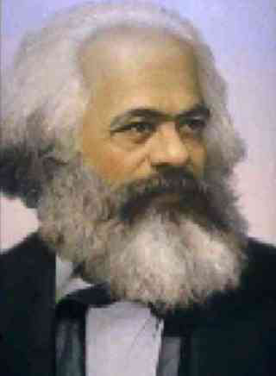
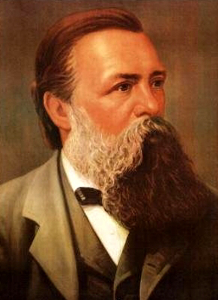
C.Mác (1818-1883)
Ph. Ăng-ghen (1820-1895)
“Giai cấp vô sản được vũ trang bằng lý luận cách mạng sẽ đảm đương sứ mệnh lịch sử giải phóng loài người khỏi ách áp bức bóc lột”.
“Giai cấp vô sản không chỉ là nạn nhân của chủ nghĩa tư bản mà còn là lực lượng có thể đánh đổ sự thống trị của giai cấp tư sản và tự giải phóng khỏi mọi sự xiềng xích”.
Nêu điểm giống nhau trong tư tưởng của Mác và Ăng-ghen?
Đều thấy được vai trò của giai cấp vô sản là lực lượng giải phóng loài người, giải phóng giai cấp khỏi ách áp bức bóc lột của chủ nghĩa tư bản.

Slide 12
2. Những hoạt động chính của C.Mác, Ph.Ăng-ghen và sự ra đời của chủ nghĩa xã hội khoa học.
C.Mác
(1818-1883)
Ph. Ăng-ghen
(1820-1895)
1842
1843
1844
1848
1864
1889
Ph. Ăng-ghen sang Anh tìm hiểu phong trào công nhân
C.Mác sang Pari tham gia phong trào cách mạng
Ph. Ăng-ghen sang Pháp và gặp C. Mác
C. Mác, Ph. Ăng-ghen soạn thảo và công bố tuyên ngôn của Đảng
Quốc tế thứ nhất thành lập
Quốc tế thứ hai thành lập ở Pari

Slide 13
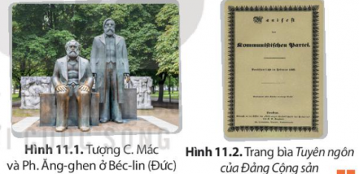
2. Những hoạt động chính của C.Mác, Ph.Ăng-ghen và sự ra đời của chủ nghĩa xã hội khoa học.
Ý nghĩa
+ Là văn kiện quan trọng của chủ nghĩa xã hội học (chủ nghĩa Mác).
+ Đánh dấu sự ra đời của chủ nghĩa Mác.

Slide 14
2. Những hoạt động chính của C.Mác, Ph.Ăng-ghen và sự ra đời của chủ nghĩa xã hội khoa học.
C.Mác
(1818-1883)
Ph. Ăng-ghen
(1820-1895)
1842
1843
1844
1848
1864
1889
Ph. Ăng-ghen sang Anh tìm hiểu phong trào công nhân
C.Mác sang Pari tham gia phong trào cách mạng
Ph. Ăng-ghen sang Pháp và gặp C. Mác
C. Mác, Ph. Ăng-ghen soạn thảo và công bố tuyên ngôn của Đảng
Quốc tế thứ nhất thành lập
Quốc tế thứ hai thành lập ở Pari

Slide 15
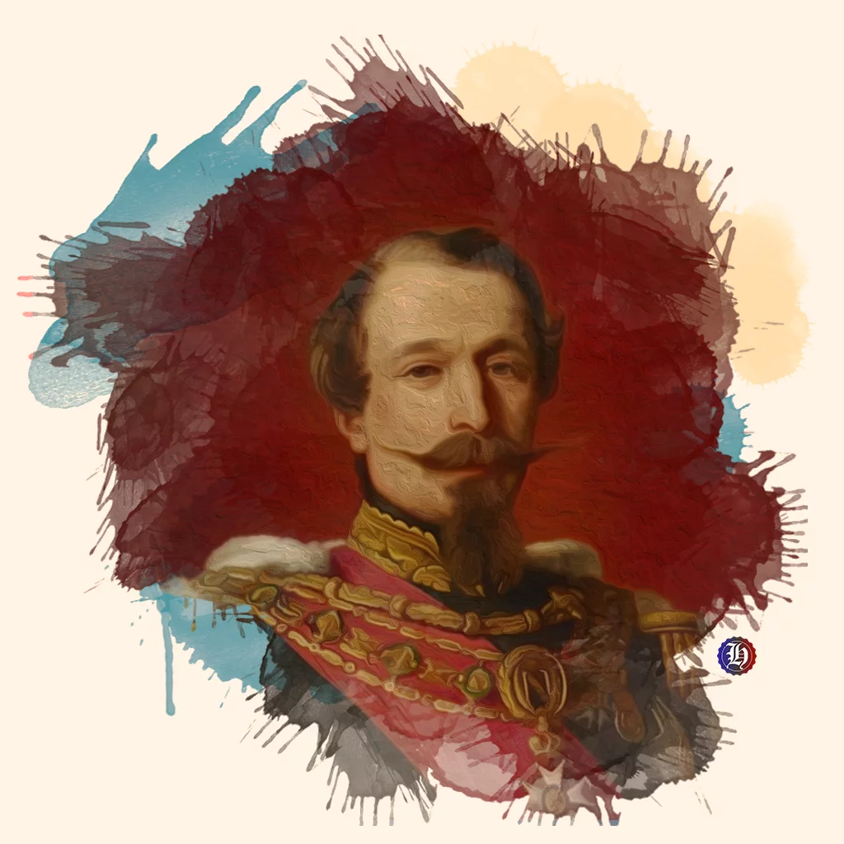
3. Công xã Pa-ri (1871)
Học sinh quan sát hình ảnh kết hợp sgk trả lời câu hỏi
2
Ông đến từ đâu?
1
3
Ông là ai?
Em biết gì về ông?

Slide 16
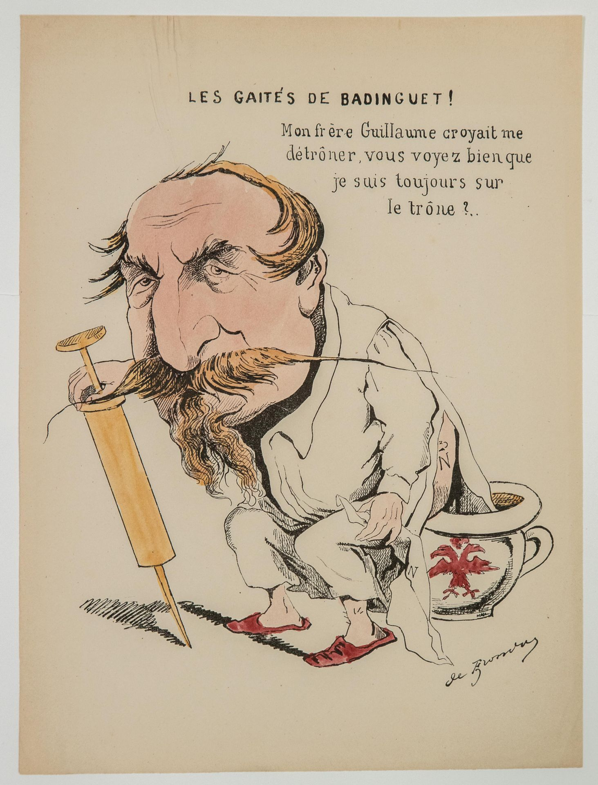
3. Công xã Pa-ri (1871)
2
Ông đến từ đâu?
3
1
Em biết gì về ông?
4
Ông là ai
Em biết gì về bức tranh biếm họa dưới?

Slide 17
3. Công xã Pa-ri (1871)
Nhóm 1
Nhóm 3
Ủy Ban
đối ngoại
Ủy Ban
an ninh xã hội
Hoàn cảnh ra đời công xã Pari?
Chính sách công xã Pari là gì? Phục vụ cho ai?
Ủy Ban
Tư pháp
Ủy Ban
quân sự
Hội đồng
công xã
Nhóm 2
Ủy Ban
thương nghiệp
Ủy Ban
lương thực
Nhóm 4
Ủy Ban
tài chính
Cuộc khởi nghĩa 18/3 và sự thành lập công xã diễn ra như thế nào?
Ủy Ban
công tác xã hội
Ủy Ban
giáo dục
Công xã Pari ra đời có ý nghĩa gì?
Sơ đồ bộ máy hội đồng công xã
Notes:
Cơ quan cao nhất là Hội đồng Công xã. Có 9 uỷ ban phục vụ cho Hội đồng Công xã → Bộ máy đảm bảo quyền lợi của nhân dân.
Na-pô-nê-ông III gây chiến với Phổ và bị thất bại tại Xơ-đăng (2/9/1870).
- Ngày 4/9/1870, nhân dân Pa-ri khởi nghĩa, lật đổ chính quyền Na-pô-nê-ông III, yêu cầu lập chế độ cộng hòa và bảo vệ "Tổ quốc lâm nguy". Đồng thời thành lập một chính phủ tư sản lâm thời mang tên Chính phủ vệ quốc.

Slide 18
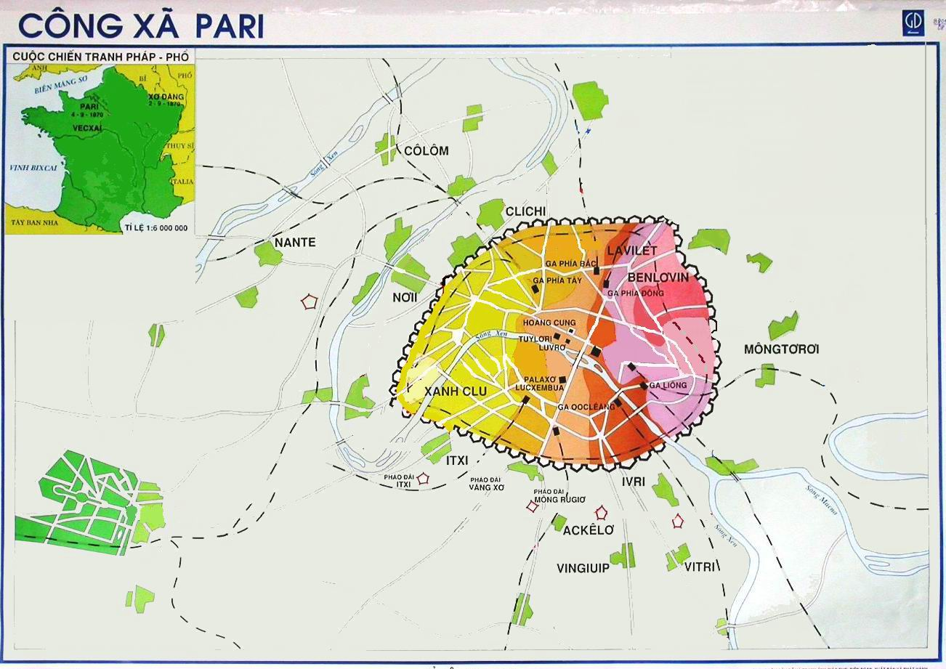
Diễn biến
Chú giải
Lực lượng Công xã Pari
Lực lượng quân Phổ
Quân của Chi-e bị bao vây, âm mưu chiếm đồi Mông-mác thất bại.
Lực lượng quân Véc xai
Các pháo đài
Nơi thành lập Công xã
Nơi diễn ra những trận đánh
cuối cùng của các chiến sĩ công xã
Mũi tấn công của quân Véc xai
MÔNG MÁC
TOÀ THỊ CHÍNH
28-3-1971
VECXAI
18-3-1871
Ngày 18/3/1871 Chi-e cho quân đánh úp đồi Mông-mác→quần chúng nhân dân nổi dậy khởi nghĩa.
Notes:
Copyright (c) 2005 - Doan Van Hung, Khoa Lich su- ĐH Quy Nhon

Slide 19
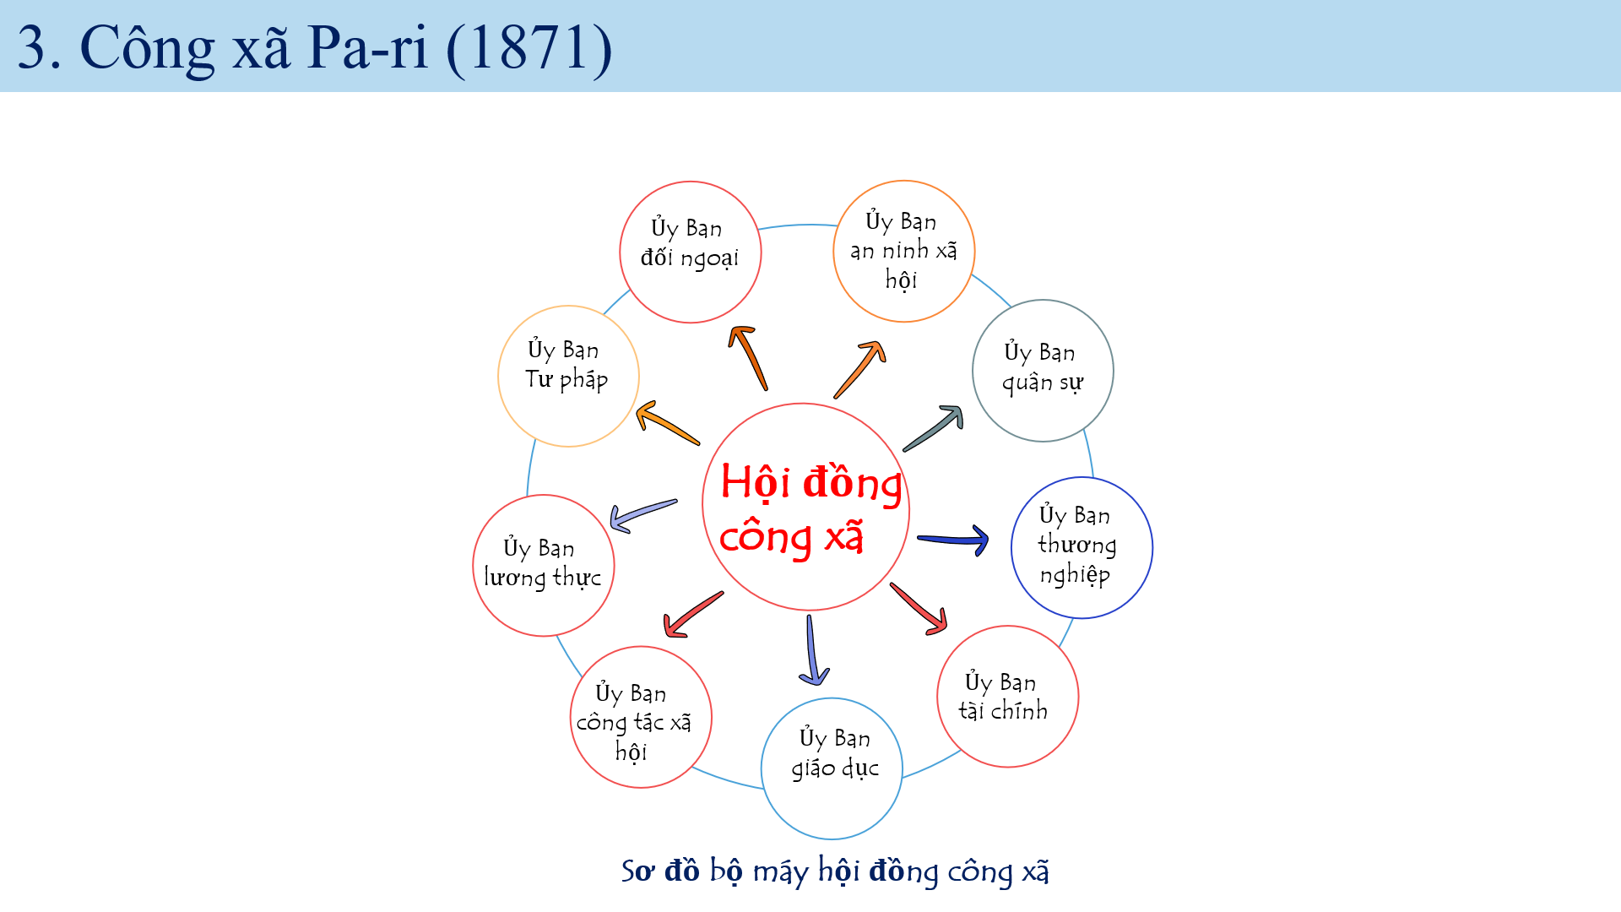
3. Công xã Pa-ri (1871)
Những biểu hiện chứng tỏ Công xã Pa-ri là nhà nước kiểu mới?
Gơi ý:
Cơ chế bộ máy nhà nước:
.........................................................
Các chính sách của công xã Pa-ri:
...........................................................
Notes:
Cơ chế bộ máy nhà nước:
- Cơ quan cao nhất là Hội đồng Công xã, vừa ban bố pháp luật, vừa lập các ủy ban thi hành pháp luật.
- Thành lập lực lượng vũ trang và lực lượng an ninh của nhân dân.

Slide 20
3. Công xã Pa-ri (1871)
Công xã Pa-ri chỉ tồn tại 72 ngày (18/3 – 27/5/1871), Chủ tịch Hồ Chí Minh, đã nhận xét như sau: “Pa-ri công xã vì tổ chức không khéo và vì không liên lạc với dân cày, đến nổi thất bại… Cách mệnh thì phải có tổ chức rất vững bền mới thành công. Muốn làm cách mệnh thì cũng không nên sợ phải hi sinh”.
Qua nhận xét của Chủ tịch Hồ Chí Minh, em hãy rút ra bài học của Công xã?

Slide 21
Chiến tranh Pháp - Phổ, nước Pháp bại trận làm tăng thêm mâu thuẫn XH
Cuộc khởi nghĩa ngày 4. 9. 1870 của Nhân dân:
g/cTS đã cướp thành quả cách mạng và lập ra “Chính phủ vệ quốc”.
Nhân dân Pháp kiên quyết bảo vệ tổ quốc
Khi quân Phổ tiến sâu vào nước Pháp
Tư sản Pháp lại đầu hàng quân Phổ
CÔNG XÃ PARI.
=> Cách mạng 18. 3. 1871 lật đổ chính phủ phản quốc, thành lập
Công xã Pari tồn tại trong 72 ngày (18/3 – 28/5/1871)
Ý nghĩa lịch sử
Để lại bài học lịch sử
Hình ảnh một chế độ mới, xã hội mới
Cỗ vũ cho ND lao động thế giới đấu tranh
Phải đập tan bộ máy nhà nước tư sản
Phải có Đảng lãnh đạo
Phải thực hiện liên minh công-nông

Slide 22
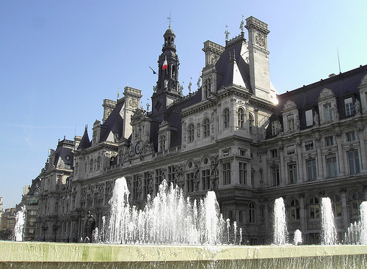
“Ngày 28/3/1871, tại Quảng trường Toà thị chính giữa một biển người bao la, Công xã long trọng tuyên bố, ra mắt quốc dân trong tiếng hô vang dậy “Công xã muôn năm”. Tiếng đại bác chào mừng rung chuyển đất trời. Đoàn quân nhạc cử bài Quốc ca (bài Mác-xây-e) hùng tráng, tiếng hát vang như sấm dậy. Từ 1790 đến nay chưa bao giờ Pa-ri lại phấn khởi và xúc động đến thế. Tim mọi người ngừng đập, nước mắt trào lên mi”.
Toà Thị Chính nơi trước đây Hội đồng Công xã Pari họp.
Vì sao Hội đồng Công xã được nhân dân nhiệt đón mừng?
Đây là cuộc cách mạng vô sản đầu tiên trên thế giới đã lật đổ giai cấp tư sản, đưa nhân dân lao động làm chủ Pa-ri.

Slide 23
4. Một số hoạt động tiêu biểu của phong trào cộng sản và công nhân quốc tế.
Thử thách 1 phút: Hoàn thành các từ khóa với nội dung tương ứng
Nội dung | Từ khóa
Sự thành lập và hoạt động của Quốc tế thứ nhất (1864-1876)
Sự ra đời của các đảng công nhân
Sự thành lập và hoạt động của Quốc tế thứ hai (1889-1914)
QUỐC TẾ LAO ĐỘNG
HỘI LIÊN HIỆP LAO ĐỘNG
QUỐC TẾ
CHỦ NGHĨA XÃ HỘI
KHOA HỌC
ĐÌNH CÔNG
QUỐC TẾ THỨ 2
CHỦ NGHĨA MÁC-LÊNIN

Slide 24
4. Một số hoạt động tiêu biểu của phong trào cộng sản và công nhân quốc tế.
TT | Thời gian | Địa bàn | Hoạt động tiêu biểu
1 | 9/1864 | Pa-ri (Pháp) | Thành lập Quốc tế thứ nhất.
2 | 1/5/1886 | Mỹ | Hàng chục vạn công nhân đình công đòi ngày làm 8 giờ.
3 | 1889 | Pa-ri (Pháp) | Thành lập Quốc tế thứ 2.
4 | 1893 | Pháp | Công nhân giành thắng lợi trong cuộc bầu cử Quốc hội năm 1893
5 | 1899 | Anh | Nhiều cuộc bãi công đã nổ ra. Tiêu biểu là đấu tranh của công nhân khuân vác Luân Đôn, buộc chủ phải tăng lương.

Slide 25


4. Một số hoạt động tiêu biểu của phong trào cộng sản và công nhân quốc tế.
Video: ngày quốc tế lao động
Nguồn: Youtube

Slide 26
Luyện tập
Hoàn chỉnh câu trả lời đúng sai với các nội dung tương ứng sau:
Nội dung | Đ/S
Cùng với sự phát triển của công nghiệp, giai cấp công nhân ra đời.
Từ năm 1836 đến năm 1857, bùng nổ “Phong trào Hiến chương”.
Năm 1848 C.Mác, Ph. Ăng-ghen soạn thảo và công bố tuyên ngôn của Đảng
Năm 1898 Quốc tế thứ hai thành lập ở Pari
Công xã Pa-ri tồn tại trong 75
Hội đồng công xã là cơ quan cao nhất của Công xã Pa-ri

Slide 27
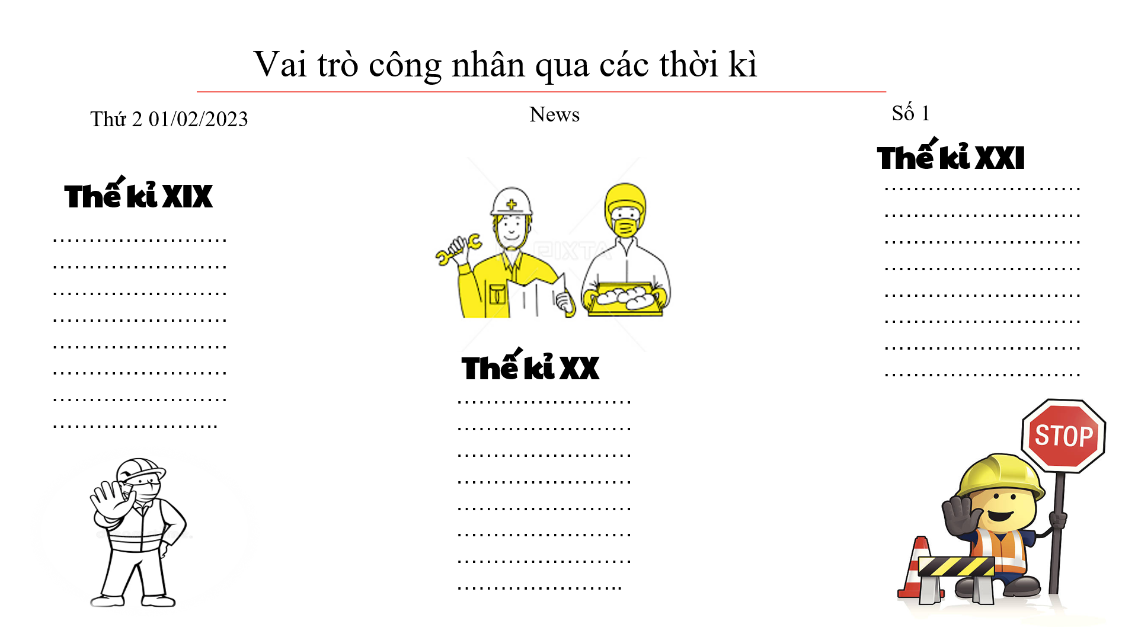
Vận dụng
Bài tập: Em hãy nêu vai trò công nhân qua các thời kì

